Slide 1
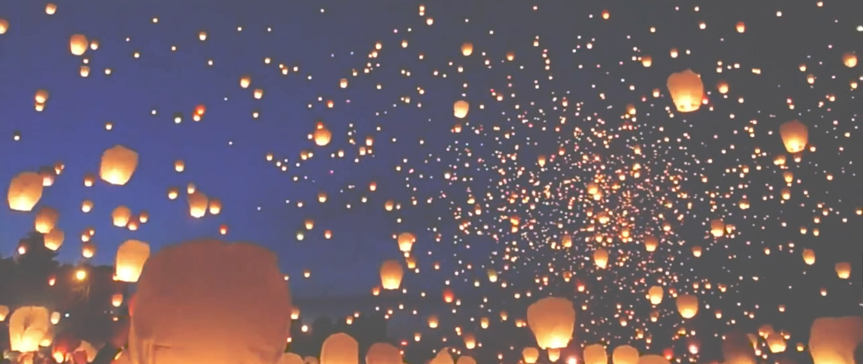
SAMEDI 5 & DIMANCHE 6
DECEMBRE 2015
Marché de Noël
« Un Noël en Chine »
Donzac 82
L’Office de Tourisme organise le Samedi 5 Décembre et le Dimanche 6 Décembre 2015
à la salle polyvalente
Le 15ème Marché de Noël
Sur le thème de la Chine
Produits Gourmands, Cadeaux etc…
Le samedi de 15h à 21h et le Dimanche de 9h à 19h.
A cette occasion, nous vous proposons de venir vendre et exposer vos produits.
Nous comptons sur votre présence parmi nous.
Nombreuses animations : Lâcher de lanternes, père Noël, jeux pour enfants, balade en calèche, etc…
Restauration sur place.
Entrée gratuite
NOM:…………………………………………….. Prénom:………………………………….
N° de tel:............................................
Adresse:………………………………………….
Emplacement 25€ pour 9m2 (3X3) + 5€ au ml supplémentaire.
Installation le samedi à partir de 10h jusqu’à 14h30. ouverture au public à 15h.
ARTISANAT D’ART ………….. …………. A préciser: …………………………………………………………………
PRODUITS GOURMANDS ……………. A préciser:…………………………………………………………………..
DIVERS……………………………………….. A préciser:…………………………………………………………………..
Prévoir vos tables et vos décors
Branchement électrique OUI NON
Repas exposants 5€ OUI NON A: …………………. Le:……………….
Signature:
OT DONZAC: 06.26.46.72.68
MAIRIE de DONZAC: 05.63.39.91.84
Fax:05.63.39.83.90 Inscription avant le 21 novembre 2015
Mail: ot.mairiedonzac@orange.fr Les 50 premiers inscrits seront placés à l’intérieur.

